Slide 1

Kể chuyện: Cá đuôi cờ

Slide 2



Nghe kể chuyện

Slide 3



Kể chuyện theo tranh

Slide 4
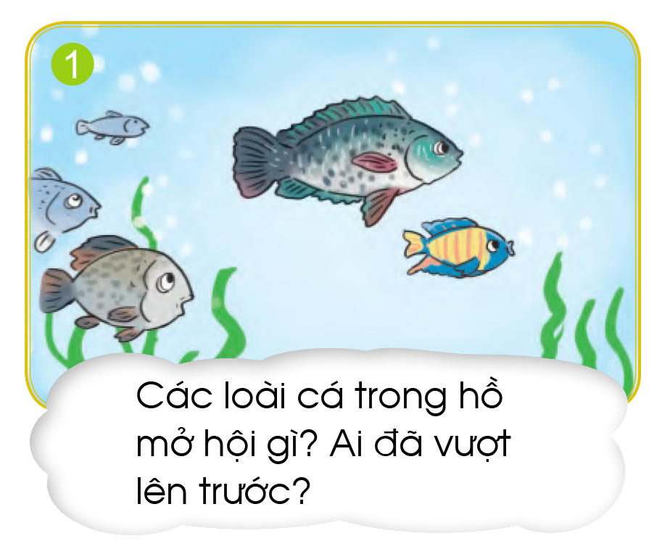

Slide 5
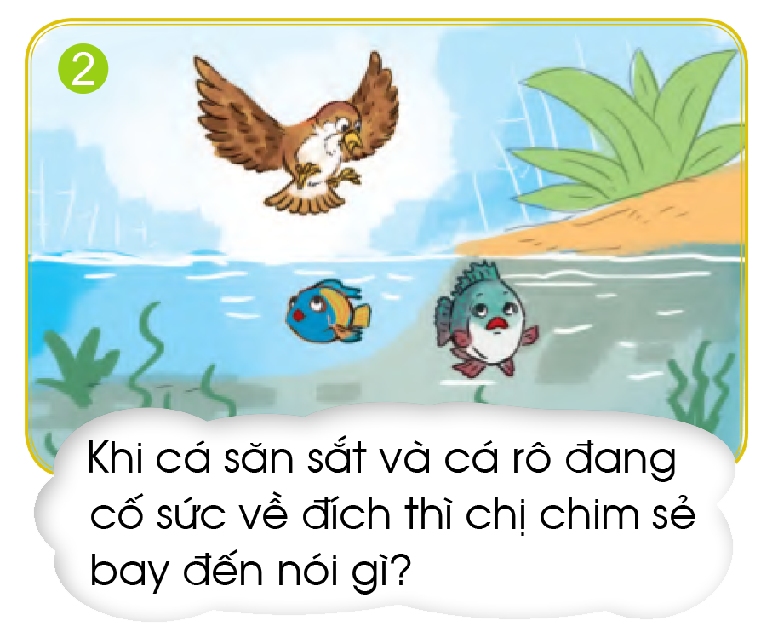

Slide 6
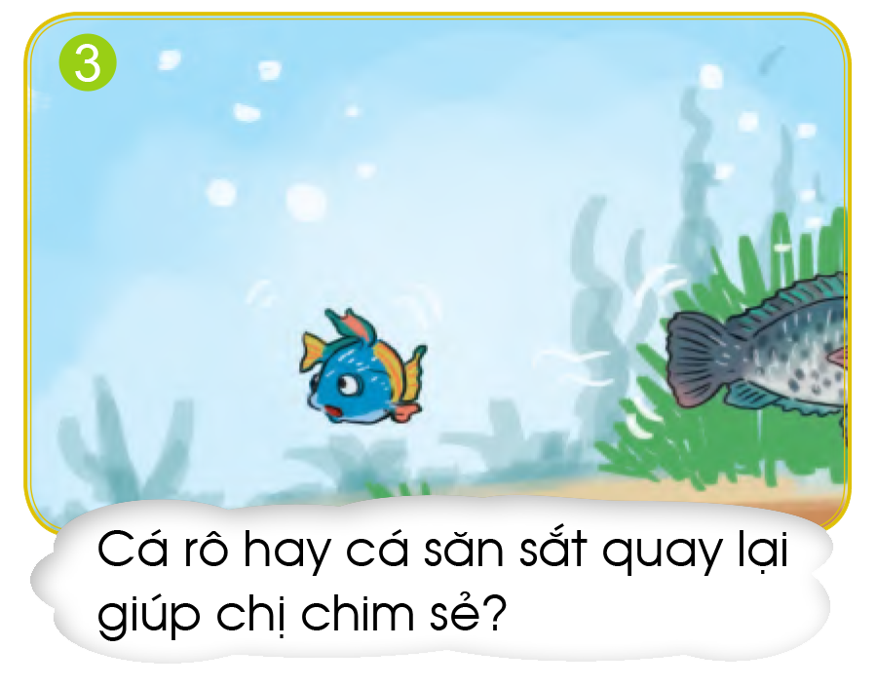

Slide 7
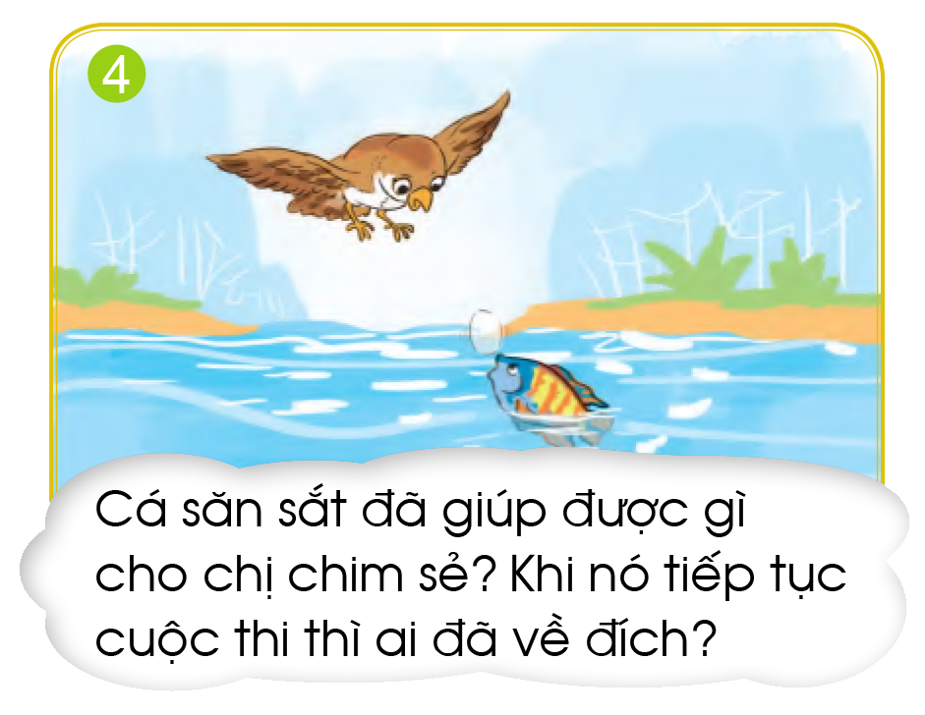

Slide 8
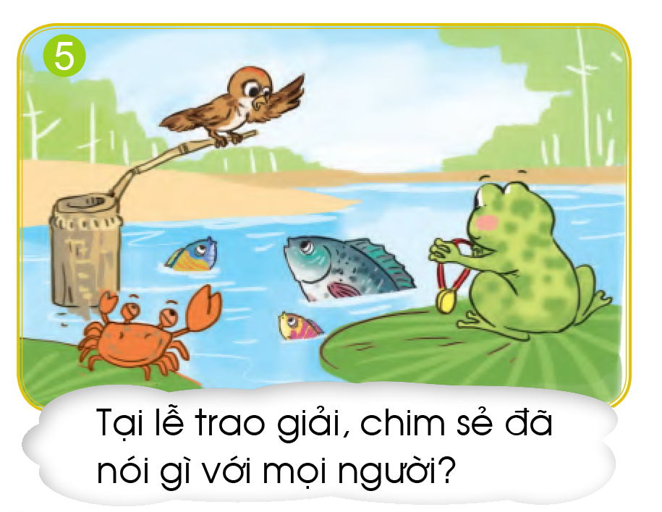

Slide 9
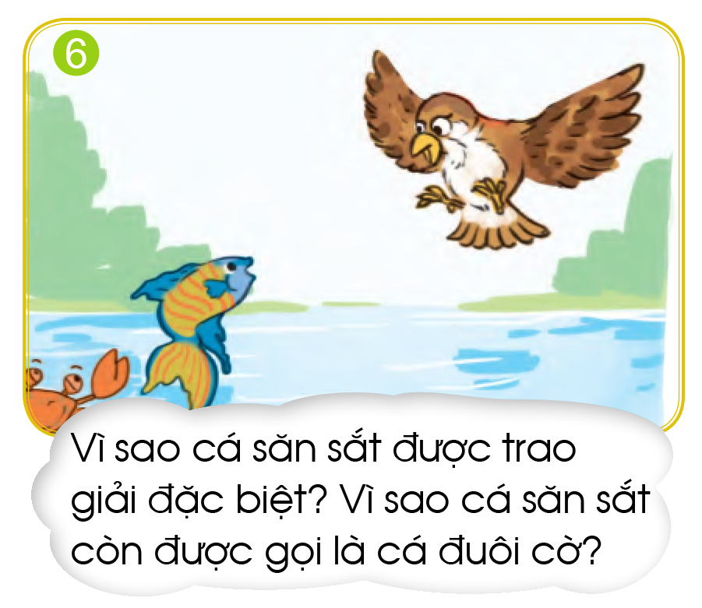

Slide 10

THƯ GIÃN

Slide 11
Thi kể chuyện trước lớp

Slide 12



Nhìn tranh, kể lại toàn bộ câu chuyện
Kể đúng
Kể to, rõ ràng
Kể hay

Slide 13
